Slide 1
面试官你好，我叫罗河君，目前是南京理工大学研二的在读研究生。我本科也是就读于南京理工大学计算机学院，专业是计算机科学与技术。
我是在2022年的时候保研到本校读研究生。然后我研究生阶段的计算机视觉领域里面的基于深度学习的遥感变化检测这一方面。
我目前的科研成果的话是发表了一篇igarss，然后还有两篇论文目前是在投的状态。
在编程能力方面我是比较熟悉C++，对python和linux编程也有一定的了解。
我的获奖情况的话首先是在本科和研究生阶段多次获得学校的奖学金，然后竞赛获奖主要是蓝桥杯大赛的一次省赛一等奖和国赛三等奖。 ###
然后我简历上写的两个项目
首先是一个Linux高并发服务器开发的项目，这个项目应该算是我为了了解网络编程和多线程编程做的一个练手项目。
然后我本科阶段做的一个基于微信小程序的图像风格转换器开发的项目，包括微信小程序的前端界面和后端的一些风格转换的业务逻辑。

Slide 2
各位面试官你们好，我叫罗河君，目前是南京理工大学研二的在读研究生。
我本科也是就读于南京理工大学计算机学院，专业是计算机科学与技术。
我是在2022年的时候保研到本校读研究生。然后我研究生阶段的计算机视觉领域里面的基于深度学习的遥感变化检测这一方面。
在编程能力方面的话我是比较熟悉C++，对python和linux编程也有一定的了解。
我的获奖情况的话首先是在本科和研究生阶段多次获得学校的奖学金，然后竞赛获奖主要是蓝桥杯大赛的一次省赛一等奖和国赛三等奖。
以上是我的一个比较简单的自我介绍。
然后我简历上写的两个项目
首先是一个Linux高并发服务器开发的项目，这个项目应该算是我为了了解网络编程和多线程编程做的一个练手项目。
然后我本科阶段做的一个基于微信小程序的图像风格转换器开发的项目，包括微信小程序的前端界面和后端的一些风格转换的业务逻辑。
Linux高并发服务器开发：主要实现的功能首先是基于epoll和线程池技术，实现了一个基于同步I/O模拟的Proactor模式的一个高并发模型。
然后这个模型的业务逻辑就是要解析各个客户端发来的HTTP请求报文，然后生成一个响应报文回发给客户端
这个项目还包括一个异步的日志系统，是用来把服务器的一些运行状态写入到日志文件里面。
基于微信小程序的图像风格转换器开发：前端的话是比较简单的微信小程序界面，包括用户登录、页面跳转、图像上传下载等一些功能。后端的核心功能是一个风格迁移的神经网络，输入一张图片，可以把这张图片转换成一种特定的风格。然后后端使用的框架是django，用来把前端对某个url的访问映射到具体的业务逻辑

Slide 3
项目

Slide 4
Linux高并发服务器开发
主要实现的功能首先是基于epoll和线程池技术，实现了一个基于同步I/O模拟的Proactor模式的一个高并发模型。
然后这个模型的业务逻辑就是要解析各个客户端发来的HTTP请求报文，然后生成一个响应报文回发给客户端
这个项目还包括一个异步的日志系统，是用来把服务器的一些运行状态写入到日志文件里面。
基于微信小程序的图像风格转换器开发
前端的话是比较简单的微信小程序界面，包括用户登录、页面跳转、图像上传下载等一些功能。后端的核心功能是一个风格迁移的神经网络，输入一张图片，可以把这张图片转换成一种特定的风格。然后后端使用的框架是django，用来把前端对某个url的访问映射到具体的业务逻辑

Slide 5
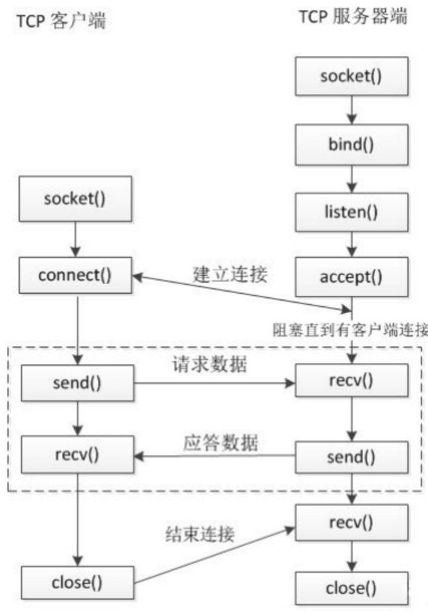
TCP通信
I/O模型
阻塞IO：调用函数，阻塞等待数据准备和拷贝
非阻塞IO：数据准备可立即返回，拷贝阶段仍然是阻塞的
IO复用：一个进程监测多个IO操作
异步：数据准备和拷贝都非阻塞

Slide 6
IO多路复用
事件处理模式
select/poll：已连接的 Socket 都放到一个文件描述符集合，然后拷贝到内核里检查是否有IO事件产生。Select：bitsmap poll：链表
需要在用户态与内核态之间拷贝文件描述符集合，性能的损耗很大
Epoll：把需要监控的 socket 通过 epoll_ctl() 函数加入内核中的红黑树里，无需拷贝文件描述符。内核里维护了一个链表来记录就绪事件，当某个 socket 有事件发生时，内核会将其加入到这个就绪事件链表中，当用户调用 epoll_wait() 函数时，返回有事件发生的文件描述符的个数，并把就绪事件列表复制到用户空间
Reactor模式：非阻塞同步网络模式。来了事件操作系统通知应用进程，让应用进程来处理。主线程只负责监听事件发生。读、写、业务逻辑都由工作线程处理
Proactor模式：异步网络模式。来了事件操作系统来处理，处理完再通知应用进程。内核负责读写，工作线程负责业务逻辑。
同步I/O模拟Proactor模式：主线程执行数据读写操作，工作线程负责业务逻辑。

Slide 7
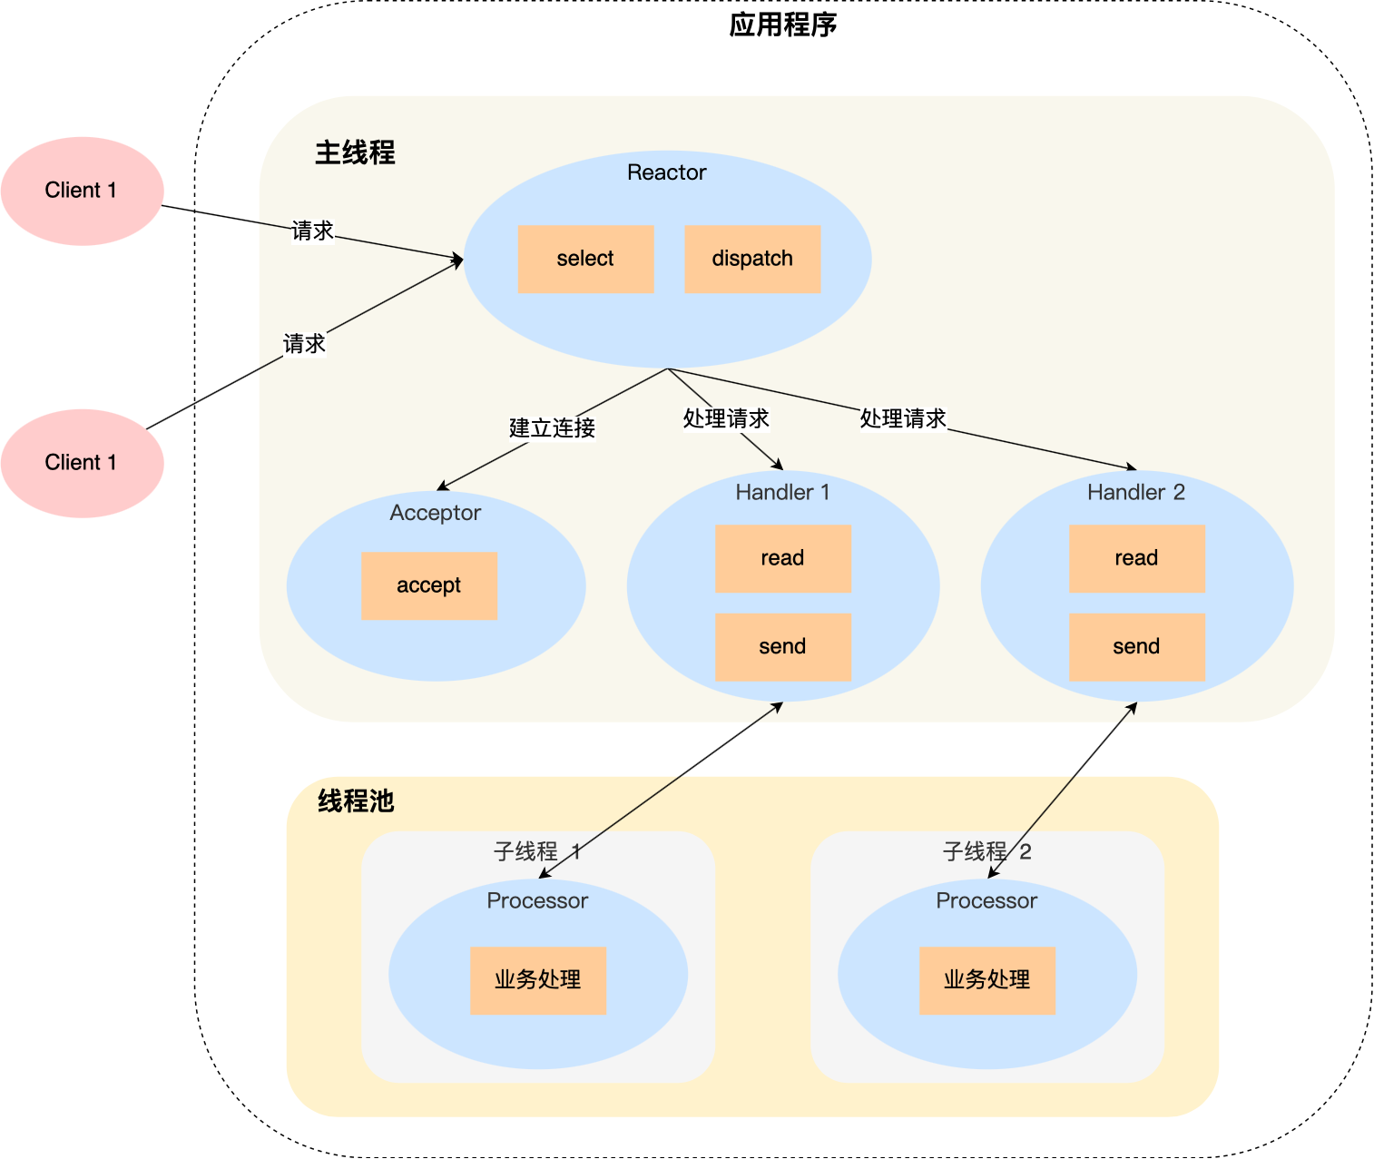
Reactor 对象通过 select （IO 多路复用接口） 监听事件，收到事件后通过 进行分发，具体分发给 Acceptor 对象还是 Handler 对象，还要看收到的事件类型；
如果是连接建立的事件，则交由 Acceptor 对象进行处理，Acceptor 对象会通过 accept 方法 获取连接，并创建一个 Handler 对象来处理后续的响应事件；
如果不是连接建立事件， 则交由当前连接对应的 Handler 对象来进行响应；
Handler 对象不再负责业务处理，只负责数据的接收和发送，Handler 对象通过 read 读取到数据后，会将数据发给子线程里的 Processor 对象进行业务处理；
子线程里的 Processor 对象进行业务处理，处理完后，将结果发给主线程中的 Handler 对象，接着由 Handler 通过 send 方法将响应结果发送给 client；

Slide 8
日志系统
LT/ET
日志系统通过单例模式还有双缓冲区、异步线程，实现日志文件的异步写入。通过使用宏定义简化日志系统的使用。
双缓冲区分别是什么？怎么实现双缓冲区
一个是buff缓冲区，接收要输入的日志消息，如果开启异步线程则再将其转移到生产者消费者队列中，同时唤醒异步线程将其取出写入到对应的日志文件中去。如果没有开启异步线程则直接将buff缓冲区的内容写入到对应文件中去。这里双缓冲区是为了缓解内存读写速度和IO读写速度不匹配的问题，如果不开启异步线程，则不需要，因为当前进程会被IO阻塞，不存在读写速度不匹配的问题。但是当开启异步线程时，IO读写速度和内存读写速度不匹配，容易导致数据丢失，所以开启异步线程时需要使用双缓冲区。
双缓冲区有什么用
双缓冲区是为了缓解内存读写速度和IO读写速度不匹配的问题，如果不开启异步线程，则不需要，因为当前进程会被IO阻塞，不存在读写速度不匹配的问题。但是当开启异步线程时，IO读写速度和内存读写速度不匹配，容易导致数据丢失，所以开启异步线程时需要使用双缓冲区。
水平触发（LT）：有事件时不断通知，直至缓冲区read完
边缘触发（ET）：只会通知一次事件，因此要保证一次读取完数据

Slide 9
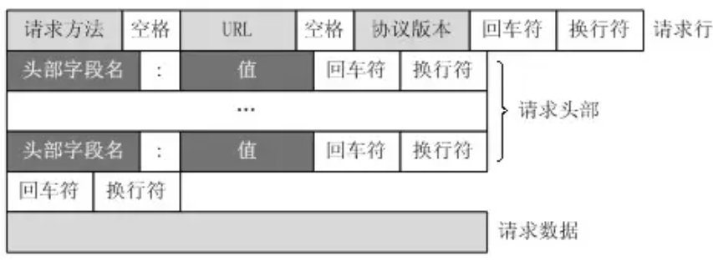
遇到的问题
⼀⽅⾯是对不同的技术理解不够深刻，难以选出最合适的技术框架。这部分的话我主要是反复阅读作者在GitHub提供的⼀些技术⽂档，同时也去搜索⼀些技术对⽐的⽂章去看，如果没有任何相关的资料我会尝试去联系作者。
另⼀⽅⾯是编程期间遇到的困难，在代码编写的过程中由于⼯程能⼒不⾜，程序总会出现⼀些bug。这部分的话我⾸先是通过⽇志去定位bug，然后推断bug出现的原因并尝试修复，如果是⾃⼰⽬前⽔平⽆法修复的bug，我会先到⽹上去查找有没有同类型问题的解决⽅法，然后向同学或者直接到StackOverflow等⼀些国外知名论坛上求助。
细节问题：
回车符和空格弄混
解决：仔细排查报错、debug

Slide 10
项目的难点
项目中的重点在于应用层上HTTP协议的使用，怎么去解析HTTP请求，怎么根据HTTP请求去做出应答这样一个流程我觉得是这个项目的重点。
项目的难点我觉得在于如何将一个完整的服务器拆分成多个模块，同时在实现的时候又将其各个部分功能组合在一起。首先一个HTTP服务器要实现的是完成请求应答这样一件事，然后需要考虑到读写数据的缓冲区、同时多个连接需要处理多种事件、连接超时关闭避免资源消耗等这一系列问题，所以就有了各种模块。单独编写模块出来后还要考虑怎么去组合怎么去搭配，互相之间的接口要怎么设计，我觉得是我在项目中遇到的问题。
难点的解决通过自顶向下的设计方式。先确定整体的功能也就是完成一次HTTP传输，再向下考虑需要用到什么组件，然后再依次实现各个组件，最后再将模块组合起来，期间需要多次修改接口。

Slide 11
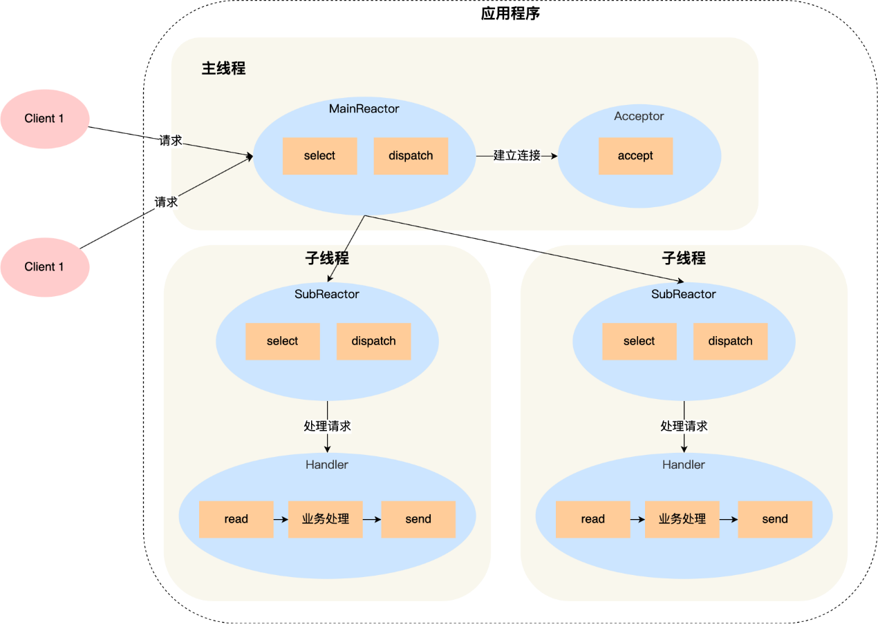
进行的优化
未来的改进
多 Reactor 多进程 / 线程
②系统参数调优
修改最⼤⽂件描述符数
暂时：ulimit指令修改
永久：改/etc/security/limits.conf配置文件
默认1024 改成65536
修改全连接、半连接队列大小限制
默认128 改成1024
「单 Reactor」的模式存在的问题是，因为一个 Reactor 对象承担所有事件的监听和响应，而且只在主线程中运行，在面对瞬间高并发的场景时，容易成为性能的瓶颈的地方。

Slide 12
数据结构

Slide 13
AVL树
红黑树
一棵AVL树或者是空树，或者是具有下列性质的二叉搜索树:它的左子树和右子树都是AVL树，且左子树和右子树的高度之差的绝对值不超过1。
红黑树是一种接近平衡的二叉搜索树。
性质：
① 节点是红色或黑色
② 根是黑色
③ 叶子节点（外部节点，空节点）都是黑色，这里的叶子节点指的是最底层的null节点
④ 红色节点的子节点和父节点都是黑色
从根节点到叶子节点的所有路径上不能有 2 个连续
的红色节点
⑤ 从任一节点到叶子节点的所有路径都包含相同数目的黑色节点
比较
AVL树：查找、添加、删除都是 O(logn) 复杂度，其中添加仅需 O(1) 次旋转调整、删除最多需要 O(logn) 次旋转调整
红黑树：查找、添加、删除都是 O(logn) 复杂度，其中添加、删除都仅需 O(1) 次旋转调整
搜索的次数远远大于插入和删除，选择AVL树；搜索、插入、删除次数几乎差不多，选择红黑树
相对于AVL树来说，红黑树牺牲了部分平衡性以换取插入/删除操作时少量的旋转操作，整体来说性能要优于AVL树
红黑树的平均统计性能优于AVL树，实际应用中更多选择使用红黑树

Slide 14
B树
B 树和 B+ 都是通过多叉树的方式，会将树的高度变矮，所以这两个数据结构非常适合检索存于磁盘中的数据。
B+树
阶数：M阶B树的每个节点最多有M个子节点，每个节点最多可以保存M-1个数据
优点：B 树在数据查询中比平衡二叉树效率要高。同样的节点数量在平衡二叉树的场景下，树的高度就会很高，意味着磁盘 I/O 操作会更多。
缺点： B 树的每个节点都包含数据（索引+记录），而记录的大小很有可能远远超过了索引大小，这就需要花费更多的磁盘 I/O 操作次数来读到「有用的索引数据」。
在查询位于底层的某个节点过程中，非查询的记录数据也会从磁盘加载到内存，这些记录数据是没用的，我们只是想读取这些节点的索引数据，不仅增多磁盘 I/O 操作次数，也占用内存资源。
另外，如果使用 B 树来做范围查询的话，需要对树进行遍历，这会涉及多个节点的磁盘 I/O 问题，从而导致整体速度下降。
叶子节点才会存放实际数据（索引+记录），非叶子节点只会存放索引；
所有索引都会在叶子节点出现，叶子节点之间构成一个有序链表；
非叶子节点的索引也会同时存在在子节点中，并且是在子节点中所有索引的最大（或最小）。
非叶子节点中有多少个子节点，就有多少个索引；

Slide 15
B树/B+树性能比较
单点查询：
B 树进行单个索引查询时，最快可以在 O(1) 的时间代价内就查到，而从平均时间代价来看，会比 B+ 树稍快一些。
但是 B 树的查询波动会比较大，因为每个节点即存索引又存记录，所以有时候访问到了非叶子节点就可以找到索引，而有时需要访问到叶子节点才能找到索引。
B+ 树的非叶子节点不存放实际的记录数据，仅存放索引，因此数据量相同的情况下，相比存储即存索引又存记录的 B 树，B+树的非叶子节点可以存放更多的索引，因此 B+ 树可以比 B 树更「矮胖」，查询底层节点的磁盘 I/O次数会更少。
插入和删除效率：
B+ 树有大量的冗余节点，这样使得删除一个节点的时候，可以直接从叶子节点中删除，甚至可以不动非叶子节点，这样删除非常快
B 树没有冗余节点，删除节点的时候非常复杂，比如删除根节点中的数据，可能涉及复杂的树的变形
范围查询：
B+ 树所有叶子节点间还有一个链表进行连接，这种设计对范围查找非常有帮助，比如说我们想知道 12 月 1 日和 12 月 12 日之间的订单，这个时候可以先查找到 12 月 1 日所在的叶子节点，然后利用链表向右遍历，直到找到 12 月12 日的节点，这样就不需要从根节点查询了，进一步节省查询需要的时间。
而 B 树没有将所有叶子节点用链表串联起来的结构，因此只能通过树的遍历来完成范围查询，这会涉及多个节点的磁盘 I/O 操作，范围查询效率不如 B+ 树。
因此，存在大量范围检索的场景，适合使用 B+树，比如数据库。而对于大量的单个索引查询的场景，可以考虑 B 树，比如 nosql 的MongoDB。

Slide 16
InnoDB和MyISAM的区别
数据存放结构不同：
InnoDB采用聚簇索引来存储数据，MyISAM采用非聚簇索引。 也就是说，InnoDB的索引和数据是关联在一起的，存放在B+树的根节点，而MyISAM的key-value存的是key和地址指针，其真正的文件存在于其他位置。
InnoDB支持事务，MyISAM不支持：
InnoDB支持表级锁和行级锁，而MyISAM仅支持表级锁：
InnoDB支持外键

Slide 17
计算机网络

Slide 18
网络模型
OSI 网络模型
应用层，负责给应用程序提供统一的接口；
表示层，负责把数据转换成兼容另一个系统能识别的格式；
会话层，负责建立、管理和终止表示层实体之间的通信会话；
传输层，负责端到端的数据传输；
网络层，负责数据的路由、转发、分片；
数据链路层，负责数据的封帧和差错检测，以及 MAC 寻址；
物理层，负责在物理网络中传输数据帧；
TCP/IP 网络模型
应用层，负责向用户提供一组应用程序，比如 HTTP、DNS、FTP 等;
传输层，负责端到端的通信，比如 TCP、UDP 等；
网络层，负责网络包的封装、分片、路由、转发，比如 IP、ICMP 等；
网络接口层，负责网络包在物理网络中的传输，比如网络包的封帧、 MAC 寻址、差错检测，以及通过网卡传输网络帧等

Slide 19
GET/POST
get主要用来获取数据，post主要用来提交或修改数据。
get的参数有长度限制，最长2048字节，而post没有限制。
get是明文传输，可以直接通过url看到参数信息，post是放在请求体中，除非用工具才能看到。
get的参数会附加在url中，以 " ？"分割url和传输数据，多个参数用 "&"连接， 而post会把参数放在http请求体中。
get请求会保存在浏览器历史记录中，也可以保存在web服务器日志中。
get请求会被浏览器主动缓存，而post不会，除非手动设置。
get在浏览器回退时是无害的，而post会再次提交请求。
get请求只能进行url编码，而post支持多种编码方式。
get请求的参数数据类型只接受ASCII字符，而post没有限制。
get是幂等的，而post不是幂等的。 幂等性：对同一URL的多个请求应该返回同样的结果。
GET中url过长：
修改服务器设置使其支持更大的header缓冲区

Slide 20
HTTP请求
HTTP 123
解析URL，生成HTTP请求报文
DNS查询IP地址
与服务器建立TCP连接
发送HTTP请求，服务器处理、回发响应
浏览器根据响应渲染页面
HTTP 1.1
简单、灵活、易扩展 / 无状态、明文
① 长连接 ② 管道
HTTP 2
① 基于HTTPS ② 头部压缩
③ 二进制 ④并发传输 ⑤服务器推送
HTTP 3
传输层UDP，应用层QUIC
QUIC
状态码
无队头阻塞（只阻塞一个流）
内部包含了TLS，和TCP握手同时进行，更快连接
使用连接ID而非TCP四元组，更快的重连
301永久重定向 302临时重定向 304协商缓存命中
400请求语法错 403无权限禁止访问404 notfound
500服务器错误 503服务器繁忙 504网关超时

Slide 21
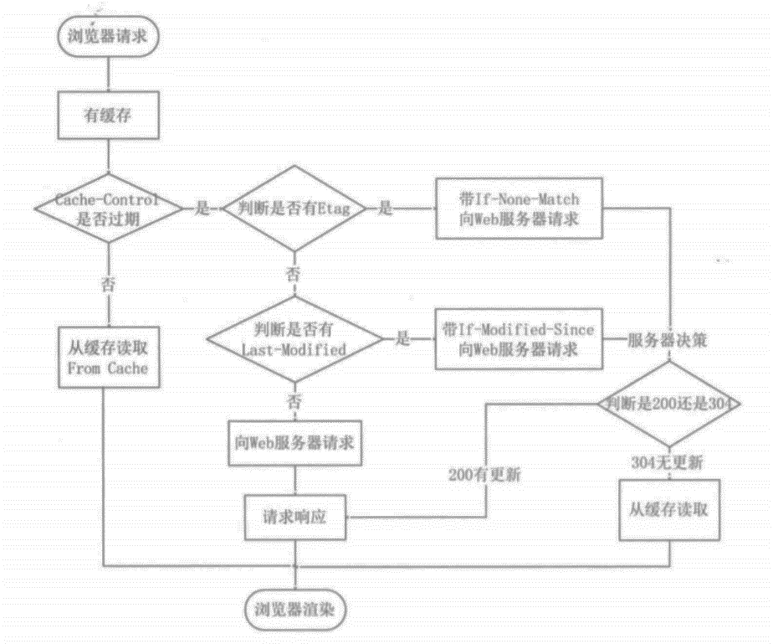
HTTP缓存
HTTP优化
避免发送请求：缓存技术
减少发送请求：
① 减少重定向：代理服务器来重定向
② 合并多个请求
③ 页面看到哪加载到哪
3. 减小响应数据大小：压缩资源

Slide 22
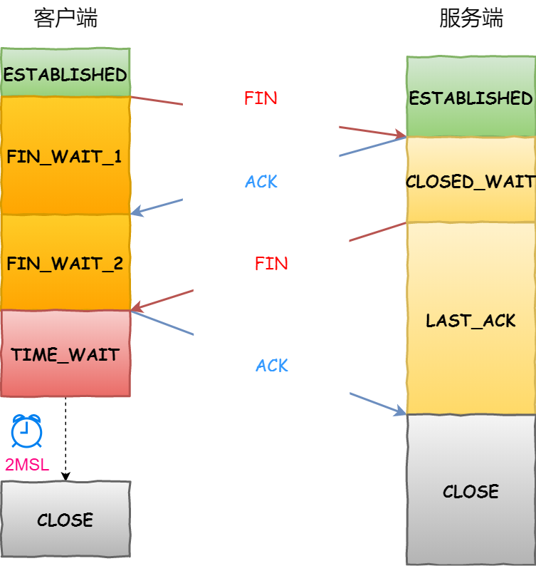
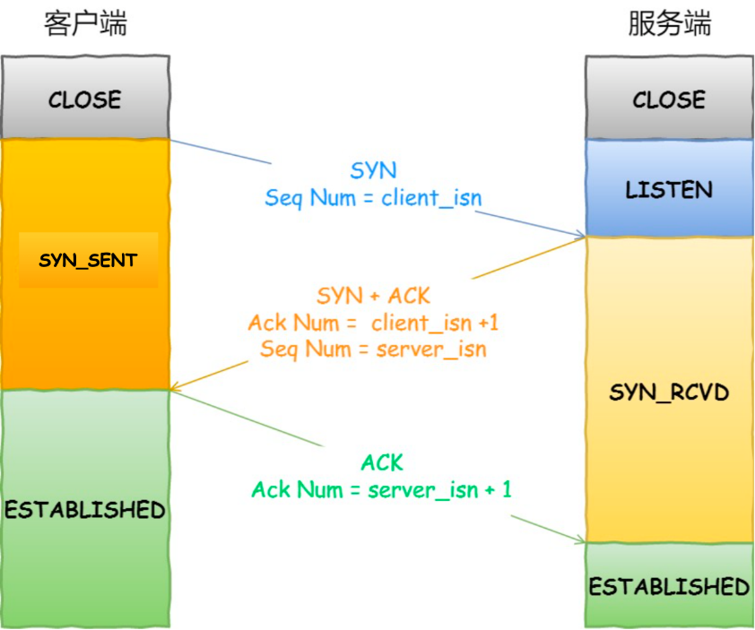
TCP握手
TCP挥手

Slide 23
HTTPS
加密算法
窃听风险：通过信息加密
篡改风险：通过校验机制
冒充风险：通过身份证书
RSA：不支持前向保密
ECDHE ：前向保密
TLS握手
客户端：随机数、TLS版本、密码套件
服务器：确认 TLS/密码、随机数、数字证书
客户端：随机数、加密算法改变通知、握手结束通知
服务器：加密改变通知、握手结束通知

Slide 24
Linux

Slide 25
pwd：打印当前工作目录的路径
touch：创建文件
cat：显示全部内容 more：支持翻页
which：查看某个命令对应的程序的位置
find：查找文件
语法1：find [目录] –name “文件名(可以用*模糊匹配)”
语法2：find [目录] –size +/- n k/M/G
grep：行过滤
语法：grep [-n 显示行号] “关键字” 文件路径
wc：文件内容统计
语法：wc [-cmlw] 文件路径
wc -c 统计字节数量
wc -m 统计字符数量
wc -l 统计行数
wc -w 统计单词数量
>：覆盖输入
>>：追加输入
tail：查看文件尾部内容
tail -f 持续实时跟踪
tail -num 设置查看尾部多少行
chmod：修改文件(夹)权限
语法：chmod nnn 文件名
chmod -R 递归修改
chown：修改文件(夹)所属用户(组)
语法：chown [-R] [用户]:[用户组] 文件名/文件夹名
systemctl：控制系统服务
启动服务：systemctl start 服务
关闭服务：systemctl stop 服务
查看状态：systemctl status 服务
开机自启：systemctl enable 服务
取消自启：systemctl disable 服务
netstat：查看某个端口的有哪些ip已连接、查看处于各种状态的TCP/UDP/本地套接字连接
ps：查看进程状态
ps -ef：简略
ps aux：详细
top：实时查看进程状态（包括内存占用、CPU占用等）
lsof：列出当前系统打开文件情况

Slide 26
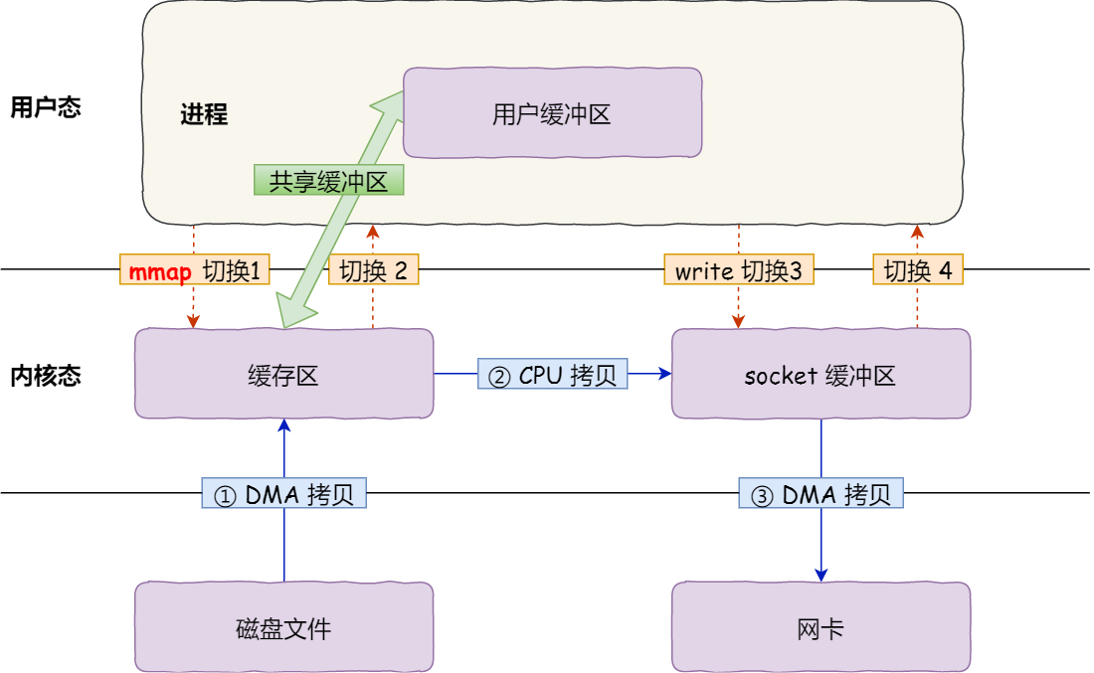
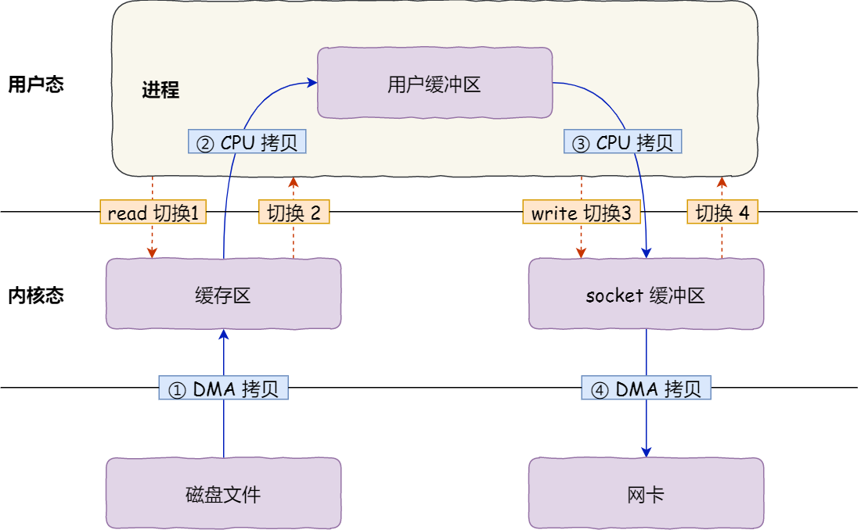
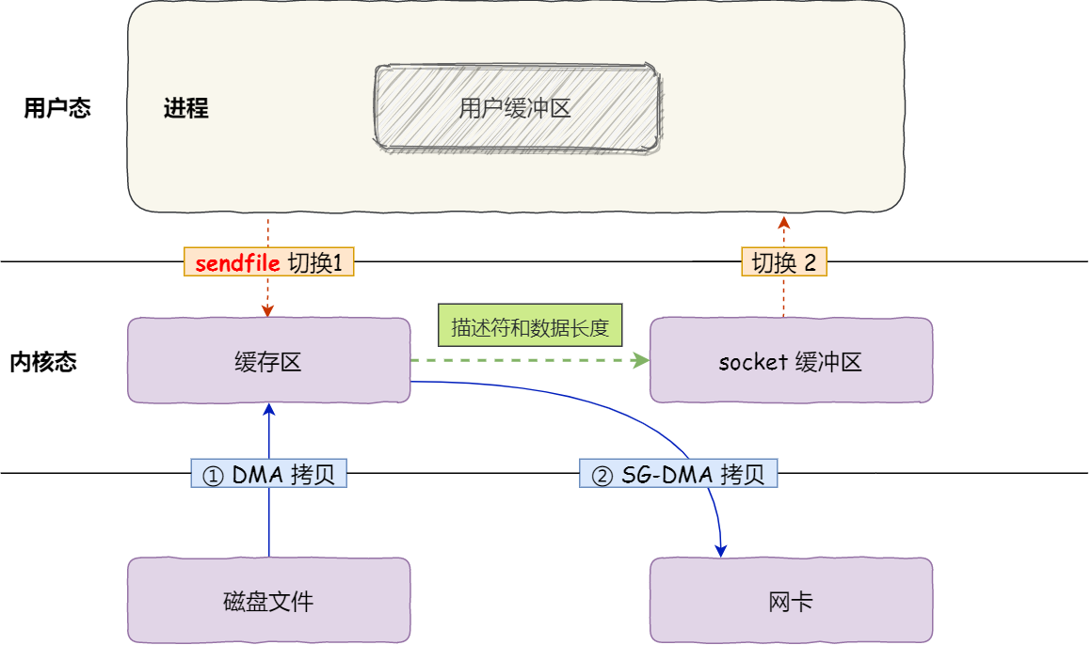
进行的优化
原项目：mmap + write
mmap() 系统调用函数会直接把内核缓冲区里的数据「映射」到用户空间，相当于直接操作内核缓冲区，不用拷贝到用户区
① 使⽤零拷⻉技术：使用函数 sendFile() 来发送文件
传统的文件传输：用户空间和内核空间之间来回复制
优化：sendfile linux专门发送文件的系统调用函数
要想提高文件传输的性能，就需要减少「用户态与内核态的上下文切换」和「内存拷贝」的次数。

Slide 27
主管面

Slide 28
FineBI
FineReport
一种自助式便捷式的大数据分析工具。
简单拖拽即可轻松搭建可视化分析看板。
便于财务分析、销售分析等。
步骤
① 准备数据：可以连接到一些已有的数据库、大数据平台等
② 处理数据：提供Excel式的交互（排序、过滤等）
③ 可视化分析：通过拖拽字段，快速形成分析图表
④ 数据分享协作、共同编辑
不仅在PC端，移动端也可以使用，可以把消息推送到其他APP（微信等）
BI：商业智能（Business Intelligence）。将企业中现有的数据转化为知识，帮助企业做出明智的业务经营决策的工具。
FineReport属于报表工具，为了实现固定样式的精细化/复杂报表
FineOps
FineOps运维平台是保障帆软应用稳定运行和全方位运维管理的解决方案，可以实现运维管理提效、实时监控预警应用状态和多项目管理统一等场景，确保业务正常运转。

